Slide 1
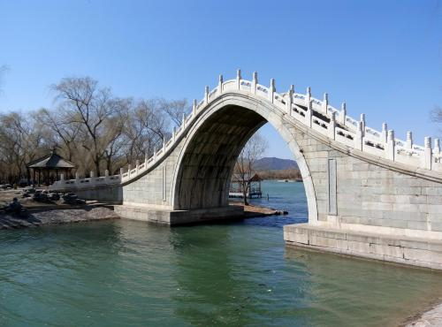
无向图求桥
李若龙 2018171028

Slide 2
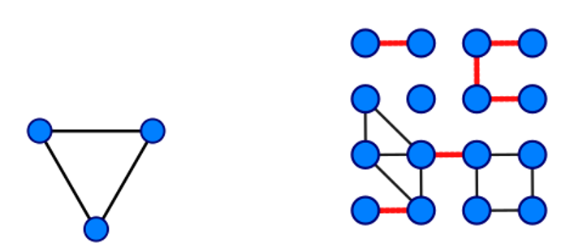
问题描述
在图论中，一条边被称为“桥”代表这条边一旦被删除，这张图的连通块数量会增加。
等价地说，一条边是一座桥当且仅当这条边不在任何环上。一张图可以有零或多座桥。
找出一个无向图中所有的桥。

Slide 3
求解方法
重点
基准法
基准法+并查集
基准法+生成树优化
基准法+并查集+生成树优化
lca求环边求桥
Tarjan算法直接求桥
生成树优化
并查集
Lca问题如何求桥
Tarjan算法

Slide 4
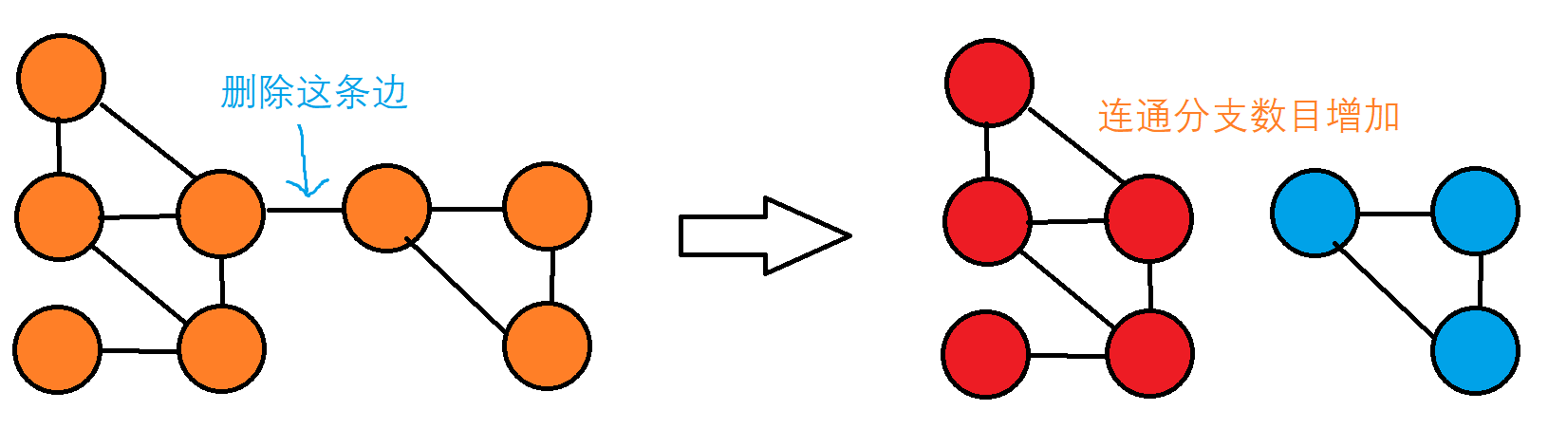
基准法
穷举边并且删除这条边，然后计算连通分支数目，使用dfs计算连通分支数目

Slide 5
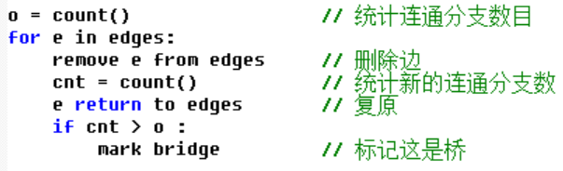
基准法：伪代码描述与复杂度分析
复杂度分析：其中 n为顶点数，e为边数
穷举删除的边需要e次，每次删除都要dfs判断连通分支数目，需要O(n+e)，总复杂度O(e²)
对于稀疏图（e=n），复杂度为O(n²)
对于稠密图(e=n²)，复杂度为O(n⁴)

Slide 6
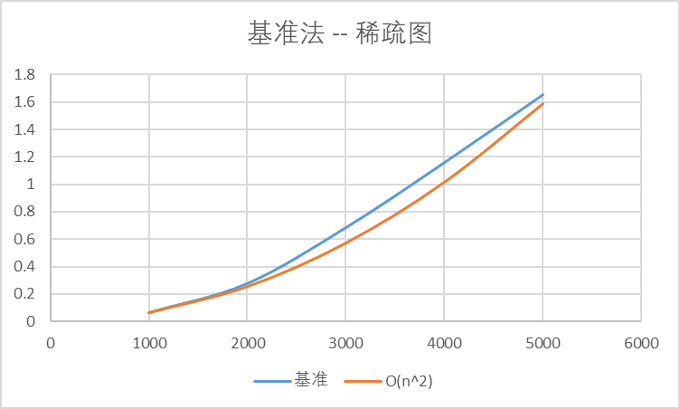
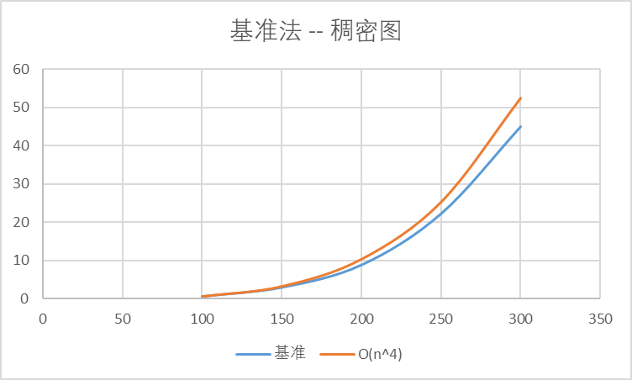
基准法时间测试：
稀疏图 | 1000 | 2000 | 3000 | 4000 | 5000
基准 | 0.0636 | 0.2768 | 0.6843 | 1.1586 | 1.6531
O(n^2) | 0.0636 | 0.2544 | 0.5724 | 1.0176 | 1.59
稠密图 | 100 | 150 | 200 | 250 | 300
基准 | 0.6469 | 3.0139 | 8.8914 | 22.2807 | 45.062
O(n^4) | 0.6469 | 3.274931 | 10.3504 | 25.26953 | 52.3989
稀疏图中，基准法符合O(n²)的复杂度
而稠密图中，基准法符合O(n⁴)的复杂度

Slide 7
基准法+并查集
和基准法思路相同，通过删除边并计算连通分支数目来查找桥，只是计算连通分支时使用并查集而不是dfs

Slide 8
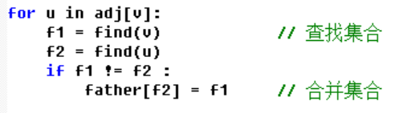
并查集：伪代码描述
并查集计算连通分支数目：
枚举边，对每个边上的两点v1和v2，查询v1和v2所属的集合f1,f2，如果v1和v2不在同一个集合则合并v1和v2所属的两个集合
最后统计集合的个数，即为连通分支数目

Slide 9
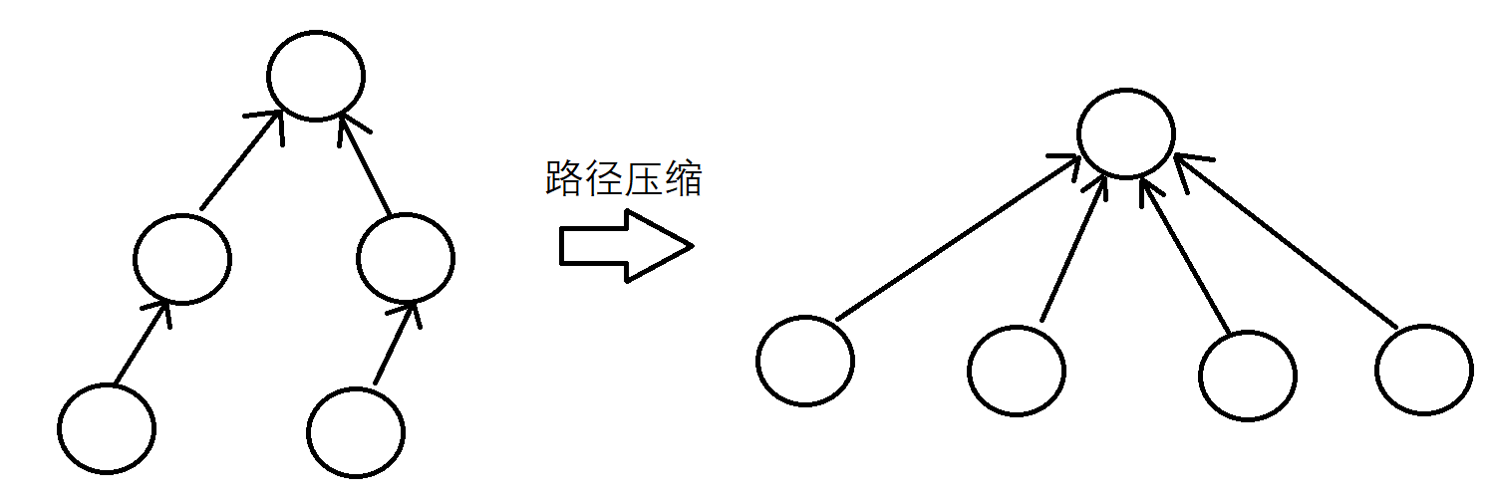
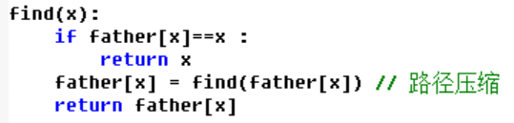
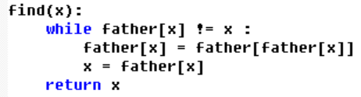
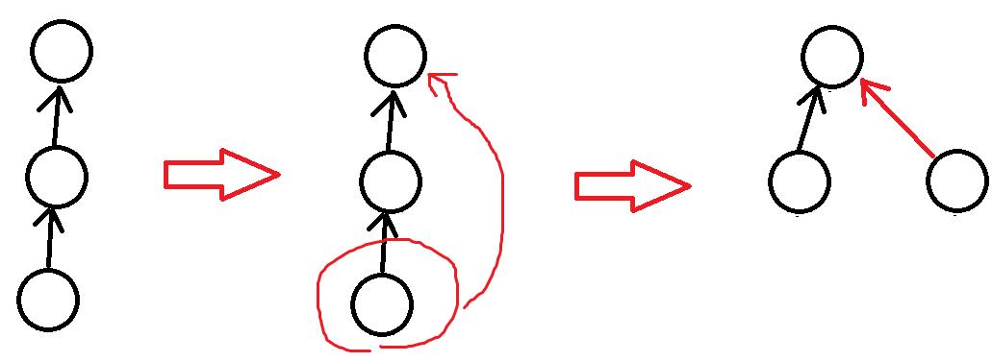
并查集：两种路径压缩策略
因为find操作要一直向上找，但是向上找的迭代次数很多，所以引入路径压缩策略
查找到之后沿途把路上的节点都挂到最终父节点上
路径压缩后，均摊查询复杂度为O(1)

Slide 10
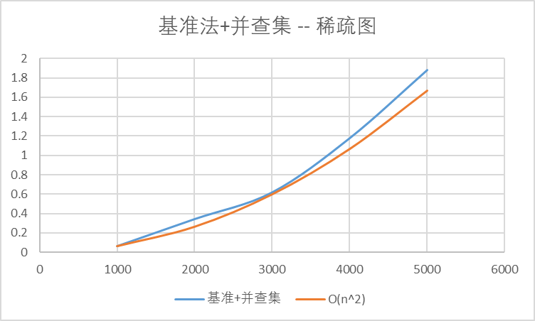
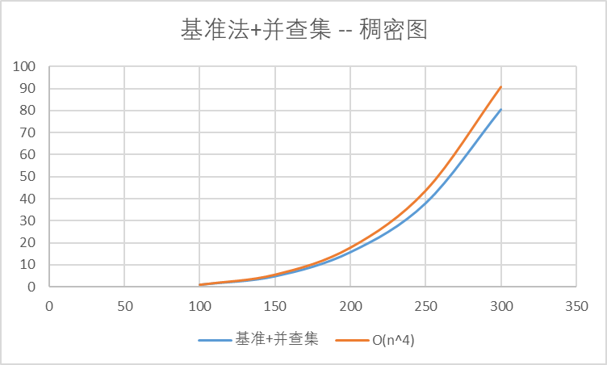
基准法+并查集：复杂度分析
复杂度分析：其中 n为顶点数，e为边数
穷举删除的边需要e次，每次删除都用并查集判断连通分支数目，需要O(e)，总复杂度O(e²)
对于稀疏图（e=n），复杂度为O(n²)，对于稠密图(e=n²)，复杂度为O(n⁴)
稀疏图 | 1000 | 2000 | 3000 | 4000 | 5000
基准+并查集 | 0.0668 | 0.3459 | 0.6208 | 1.1796 | 1.8812
O(n^2) | 0.0668 | 0.2672 | 0.6012 | 1.0688 | 1.67
稠密图 | 100 | 150 | 200 | 250 | 300
基准+并查集 | 1.119 | 4.9772 | 15.8986 | 38.1267 | 80.5864
O(n^4) | 1.119 | 5.664938 | 17.904 | 43.71094 | 90.639

Slide 11
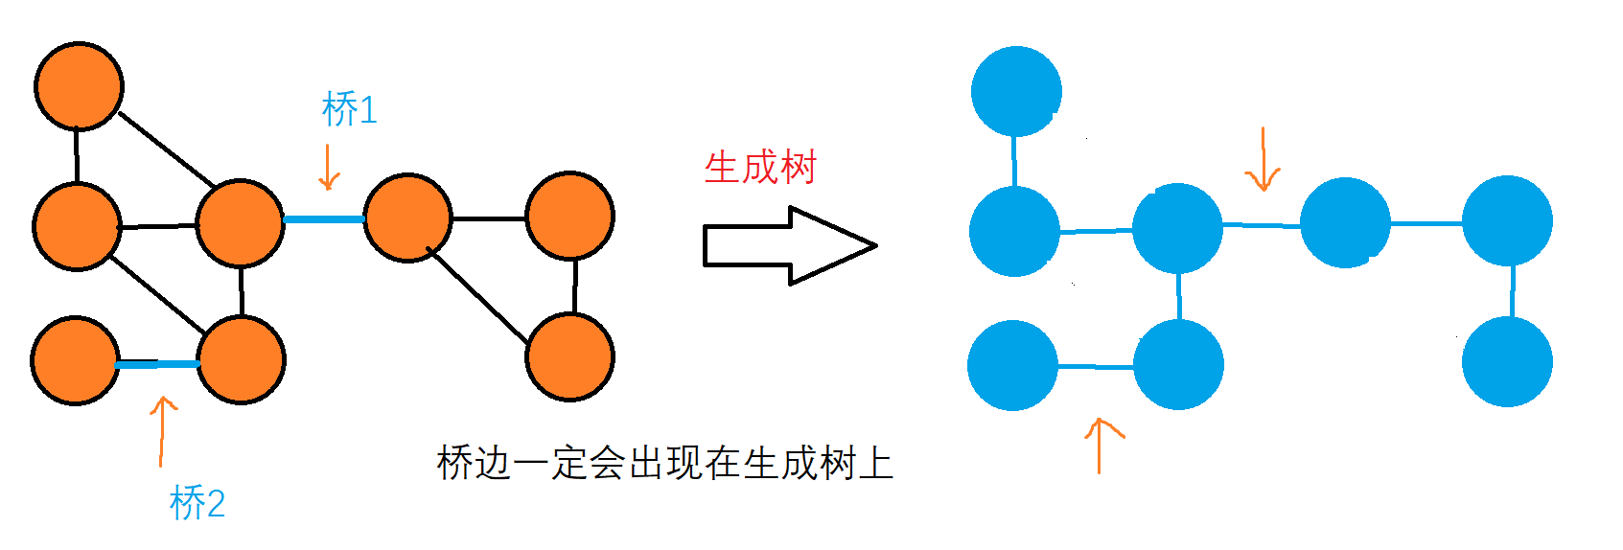
基准法：引入生成树选边优化
因为桥边一定会出现在生成树上，所以对于基准法，我们只需要枚举生成树上的边，而不需要枚举所有的边，一样能找到答案
生成树优化能够使得枚举边的代价从O(e)变为O(n)，我们可以利用这个特性优化基准法

Slide 12
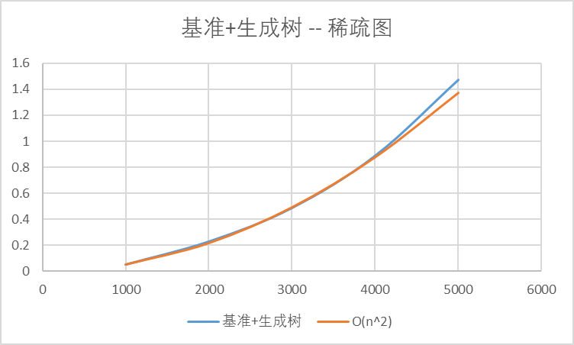
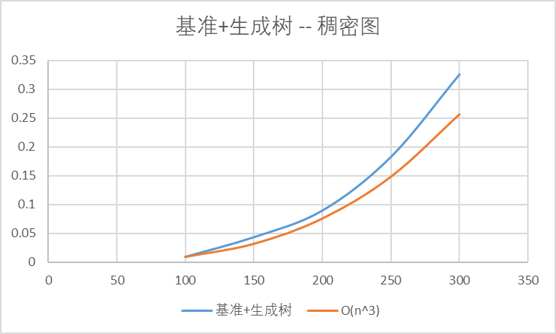
基准法+生成树优化
生成树优化能够使得枚举边的代价从O(e)变为O(n)
对于稀疏图，复杂度为O(n²)，对于稠密图，复杂度为O(n³)
可以看到在图像和数据上，稀疏图的情况下算法时间复杂度符合O(n²)增长，在稠密图的情况下算法的时间复杂度符合O(n³)增长
稀疏图 | 1000 | 2000 | 3000 | 4000 | 5000
基准+生成树 | 0.055 | 0.2318 | 0.4893 | 0.8903 | 1.4721
O(n^2) | 0.055 | 0.22 | 0.495 | 0.88 | 1.375
稠密图 | 100 | 150 | 200 | 250 | 300
基准+生成树 | 0.0095 | 0.0437 | 0.09 | 0.1832 | 0.3264
O(n^3) | 0.0095 | 0.032063 | 0.076 | 0.148438 | 0.2565

Slide 13
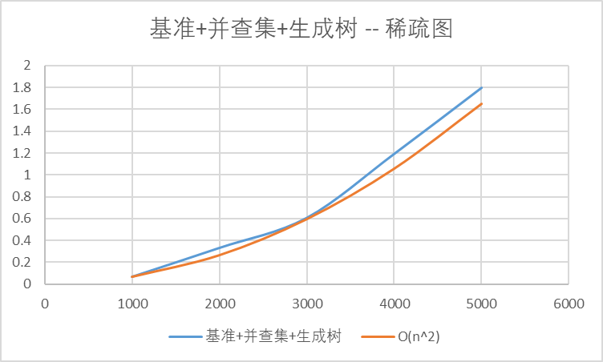
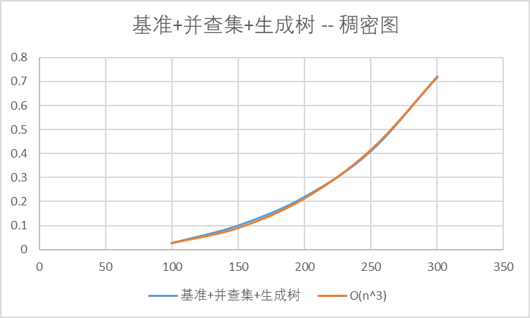
基准法+并查集+生成树优化
生成树优化能够使得枚举边的代价从O(e)变为O(n)
对于稀疏图，复杂度为O(n²)，对于稠密图，复杂度为O(n³)
可以看到在图像和数据上，稀疏图的情况下算法时间复杂度符合O(n²)增长，在稠密图的情况下算法的时间复杂度符合O(n³)增长
稀疏图 | 1000 | 2000 | 3000 | 4000 | 5000
基准+并查集+生成树 | 0.0659 | 0.3308 | 0.6056 | 1.1916 | 1.7971
O(n^2) | 0.0659 | 0.2636 | 0.5931 | 1.0544 | 1.6475
稠密图 | 100 | 150 | 200 | 250 | 300
基准+并查集+生成树 | 0.0266 | 0.1001 | 0.2193 | 0.4108 | 0.7217
O(n^3) | 0.0266 | 0.089775 | 0.2128 | 0.415625 | 0.7182

Slide 14
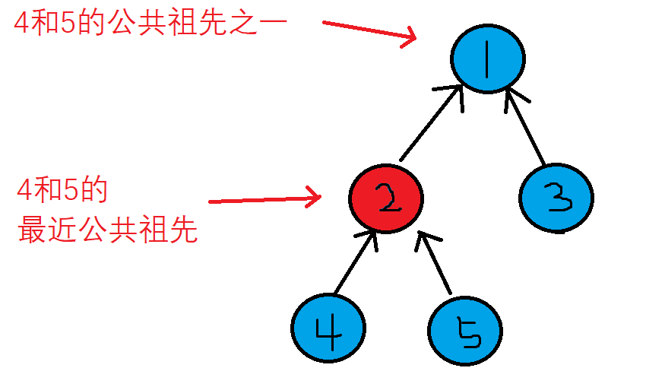
逆向思维：求环边
我们不去主动找桥，因为定义【一条边是一座桥当且仅当这条边不在任何环上】
我们把环边找出来，然后剩下的不是环边的边，就是桥了
找环边：引入lca问题：最近公共祖先
最近公共祖先，顾名思义，在一棵树上找两个节点的最近的能找到的公共的祖先

Slide 15
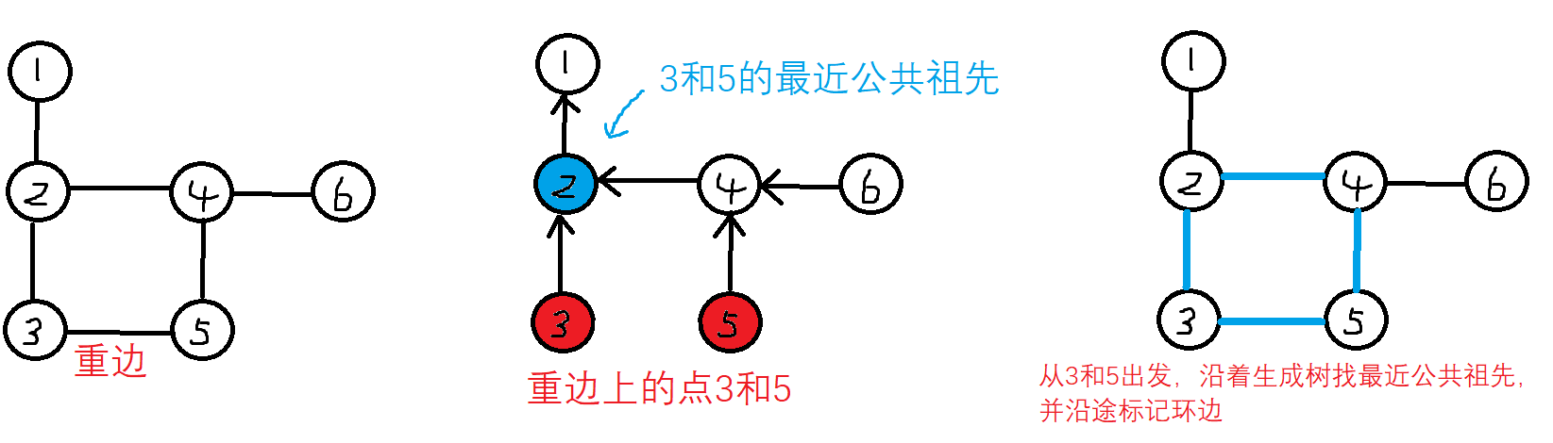
如何利用公共祖先找环边？
先利用dfs建立生成树，对于图中那些不在生成树上的边，我们叫它【重边】
对于重边上的两点v1和v2，我们找v1和v2的最近公共祖先
从v1和v2出发，到他们的最近公共祖先的路径上的边，全部标记为环边

Slide 16
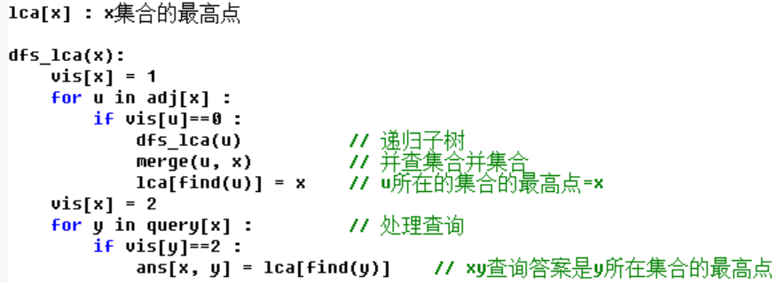
Dfs配合并查集解lca问题（简要版）
lca[x]表示集合x最高顶点的编号，father[]为并查集数组
每次递归开始前：x节点自成一个集合
递归所有子树
一个子树递归结束：将子树并到x节点集合
x所有子树递归结束时：遍历和x有关的查询，并尝试回答这些查询
假设查询为 (x, y) 如果y节点及其所有子树已经完成递归，那么答案是y所在的集合的最高点编号，如果y未完成所有的递归，那么先搁置这个查询（等一下y完成递归的时候会再次尝试回答）

Slide 17
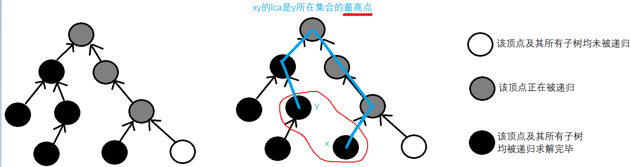
Dfs配合并查集求解lca：图形描述

Slide 18
Lca求环边求桥：复杂度分析
以dfs为模板求lca的时间复杂度是O(n+e+q)其中q为查询次数，对于稀疏图，查询次数q为n，对于稠密图，查询次数q为n²，因为除了生成树上的n-1条边，其他的都要查询
对于每个查询，都需要沿着生成树，往回找他们的最近公共祖先，并且标记沿途的边，这个操作的时间复杂度是不确定的，但是其上界是O(n)，因为最多走完所有的顶点
故整个算法的时间复杂度上界是：稀疏图O(n²)，稠密图O(n³)

Slide 19
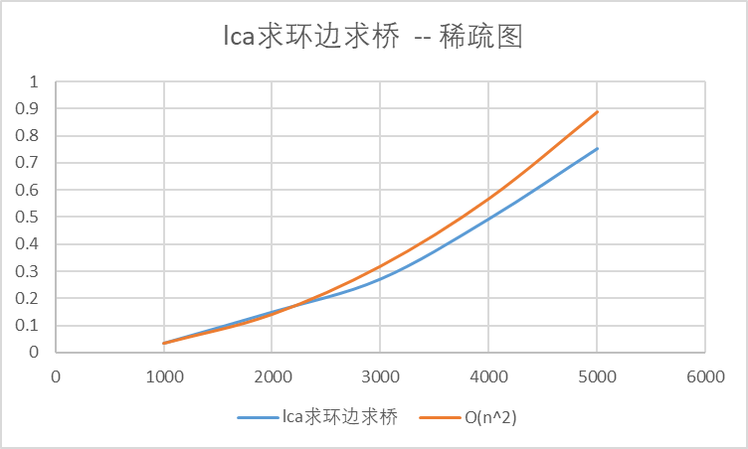
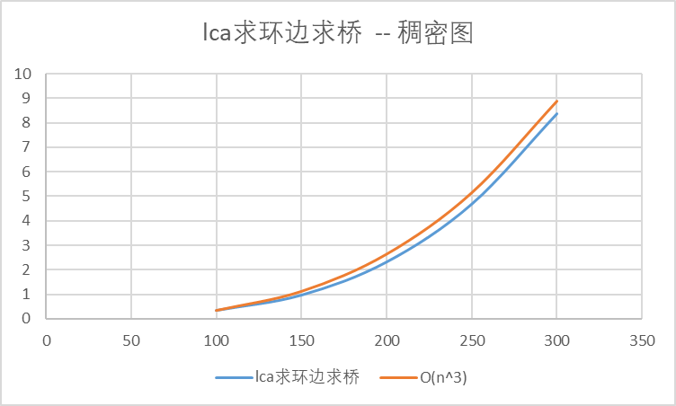
Lca求环边求桥
可以看到在图像和数据上，稀疏图的情况下算法时间复杂度符合O(n²)增长，在稠密图的情况下算法的时间复杂度基本符合O(n³)增长
稀疏图 | 1000 | 2000 | 3000 | 4000 | 5000
lca求环边求桥 | 0.0356 | 0.1502 | 0.2719 | 0.493 | 0.7513
O(n^2) | 0.0356 | 0.1424 | 0.3204 | 0.5696 | 0.89
稠密图 | 100 | 150 | 200 | 250 | 300
lca求环边求桥 | 0.3294 | 0.9575 | 2.3126 | 4.6848 | 8.38
O(n^3) | 0.3294 | 1.111725 | 2.6352 | 5.146875 | 8.8938

Slide 20
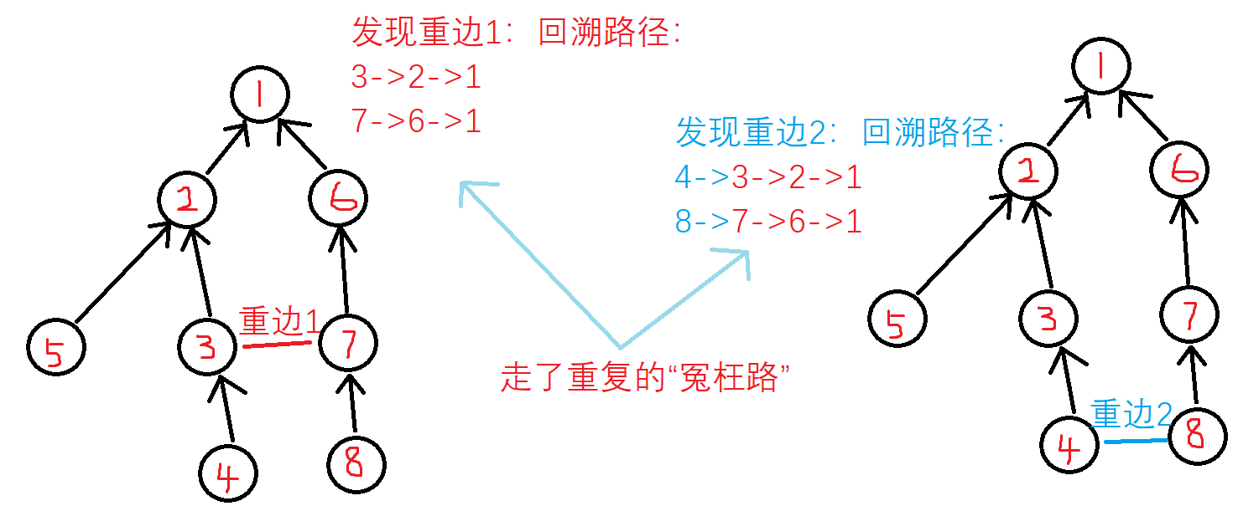
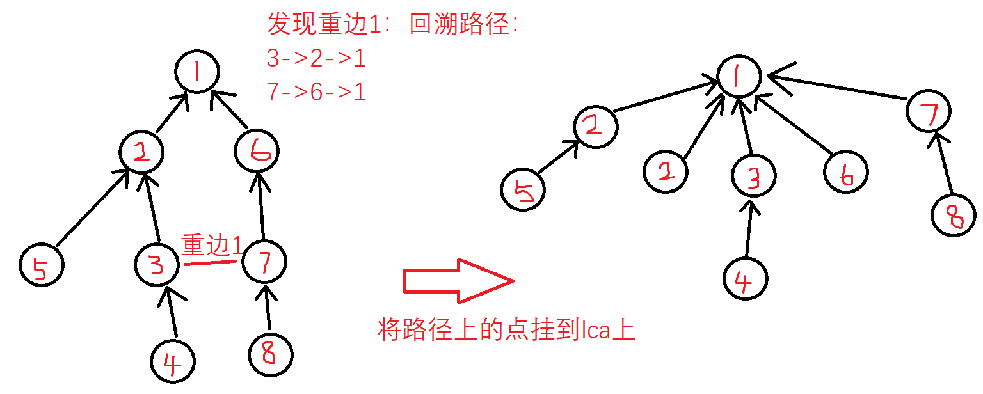
Lca引入压缩策略：
如图，因为边非常多，我们有时候可能会走很多冤枉路
我们在沿着生成树向上找lca的时候，找到lca并记录它，然后不妨将路径上的所有节点挂到lca上面（即查找的终点），表示该点和lca点之间的路径被记录过了，在下次向上查找的时候，我们就会直接跳到lca上，不必走冤枉路

Slide 21
Lca+压缩：复杂度分析
因为加入了路径压缩策略，和并查集类似，我们最多把n个顶点挂到父节点上面，每次找路径都要挂，总共找e次路径，均摊下来使得找路径的复杂度为O(1)，于是我们算法的复杂度变为：稀疏图：O(e)*O(1) = O(n) 稠密图：O(e)*O(1) = O(n²)

Slide 22
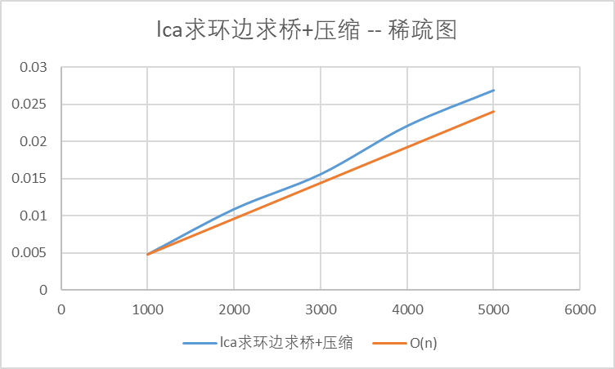
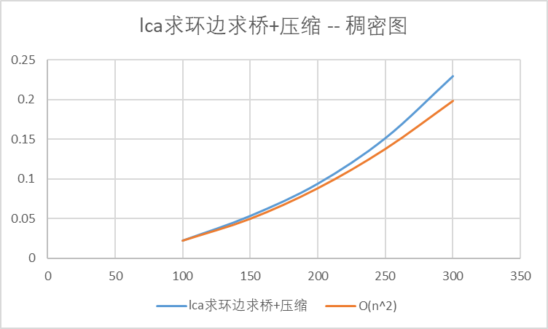
Lca+压缩：时间测试
稀疏图 | 1000 | 2000 | 3000 | 4000 | 5000
lca求环边求桥+压缩 | 0.0048 | 0.0109 | 0.0156 | 0.0221 | 0.0269
O(n) | 0.0048 | 0.0096 | 0.0144 | 0.0192 | 0.024
稠密图 | 100 | 150 | 200 | 250 | 300
lca求环边求桥+压缩 | 0.022 | 0.0532 | 0.0939 | 0.1514 | 0.2296
O(n^2) | 0.022 | 0.0495 | 0.088 | 0.1375 | 0.198
可以看到算法在稀疏图下的复杂度和我们预想的一样保持在O(n)，稠密图则为O(n²)

Slide 23
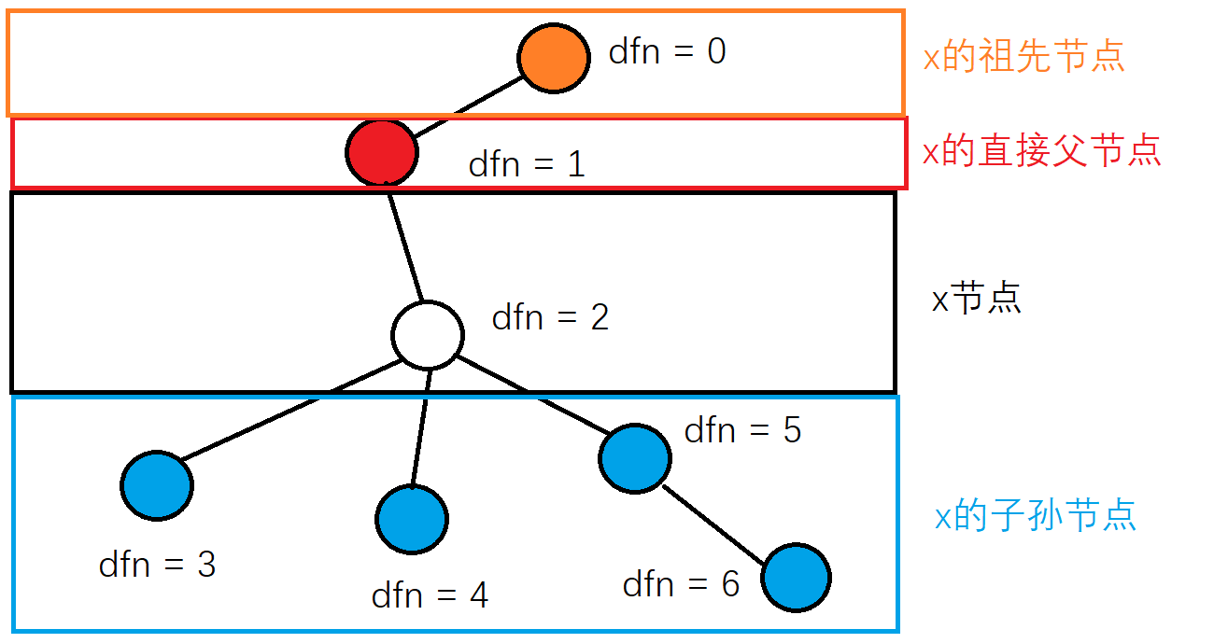
Tarjan（塔扬）算法直接求桥：
Tarjan算法基于dfs，一次dfs即可求解问题。
在一次dfs中维护两个数组，分别是dfn[]即深度优先数，和min_ancestor[]即最小可达祖先
dfn[]数组描述了dfs进行的顺序，而min_ancestor[x]则记录了x及其所有子孙节点能够到达的【dfn值最小的祖先节点（不包括x的直接父节点）】的dfn数值

Slide 24
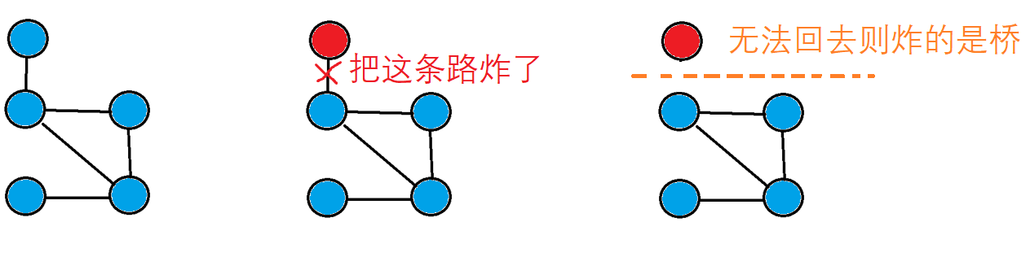
Tarjan（塔扬）算法直接求桥：
过这条路
把路炸了
如果走遍剩下的路，却再也回不去，那么刚刚炸掉的是桥

Slide 25
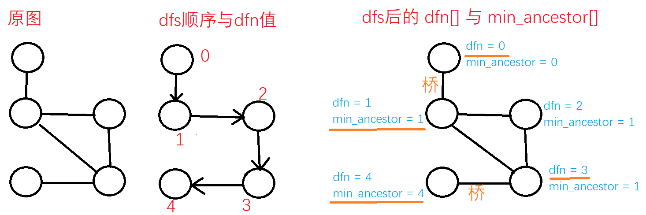
图形描述：
如果一条边的两个顶点v1和v2，满足dfn[v1] < min_ancestor[v2]，那么这条边是桥
可以显然的从定义得知这个事实：因为除了和x相连的边，没有任何途径可以到达x之前的节点（体现在最小可达祖先大于x直接父节点的dfn值），也就是说x是唯一通路，是桥

Slide 26
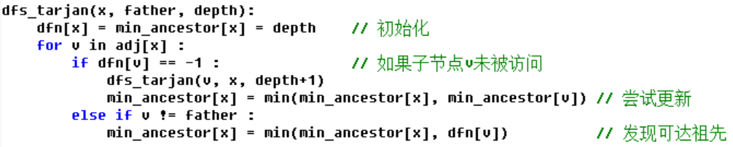
伪代码与复杂度：
Tarjan算法时间复杂度分析：
共需要一次dfs，故稀疏图中复杂度为O(n)，稠密图中复杂度为O(n²)

Slide 27
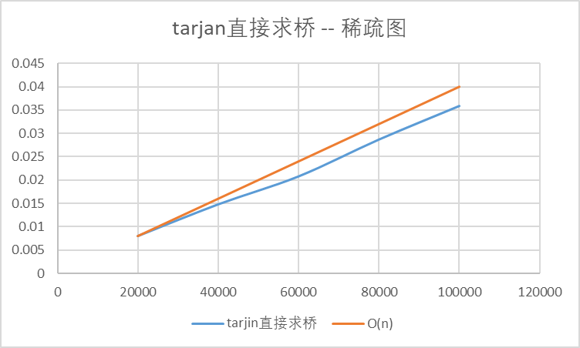
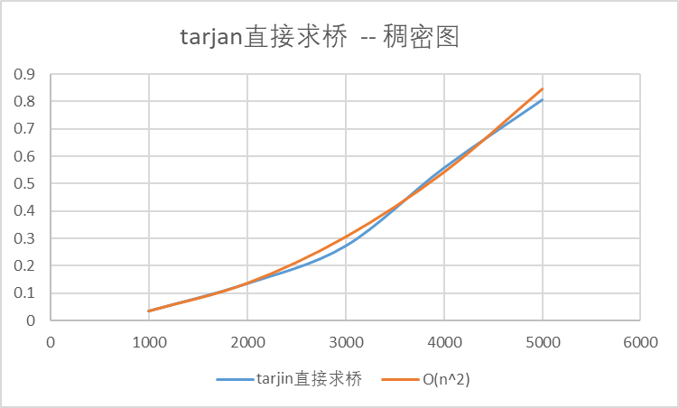
Tarjan（塔扬）算法时间测试
可以看到在稀疏图中tarjan算法几乎完全符合O(n)，是不可多得的线性算法
而稠密图中也完全符合O(n^2)的复杂度
稀疏图 | 20000 | 40000 | 60000 | 80000 | 100000
tarjin直接求桥 | 0.008 | 0.0148 | 0.0208 | 0.0287 | 0.0359
O(n) | 0.008 | 0.016 | 0.024 | 0.032 | 0.04
稠密图 | 1000 | 2000 | 3000 | 4000 | 5000
tarjin直接求桥 | 0.0339 | 0.1342 | 0.2718 | 0.5573 | 0.8066
O(n^2) | 0.0339 | 0.1356 | 0.3051 | 0.5424 | 0.8475

Slide 28
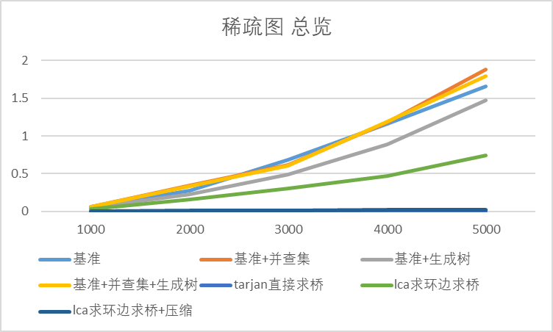
总览：稀疏图
稀疏图 | 1000 | 2000 | 3000 | 4000 | 5000
基准 | 0.0636 | 0.2768 | 0.6843 | 1.1586 | 1.6531
基准+并查集 | 0.0668 | 0.3459 | 0.6208 | 1.1796 | 1.8812
基准+生成树 | 0.055 | 0.2318 | 0.4893 | 0.8903 | 1.4721
基准+并查集+生成树 | 0.0659 | 0.3308 | 0.6056 | 1.1916 | 1.7971
tarjan直接求桥 | 0 | 0 | 0 | 0 | 0
lca求环边求桥 | 0.0337 | 0.156 | 0.3078 | 0.467 | 0.7402
lca求环边求桥+压缩 | 0.0031 | 0.0109 | 0.0156 | 0.0221 | 0.0269
注：tarjan算法在这个规模过于快了，以至于测出来都是0或者0.0001不好对比
lca求环边求桥的方法要快于基准法
Lca的路径压缩策略十分有效的降低复杂度
使用并查集计算连通分量数目，速度上和dfs并无太大区别，因为在稀疏图中，生成树优化的效果不明显

Slide 29
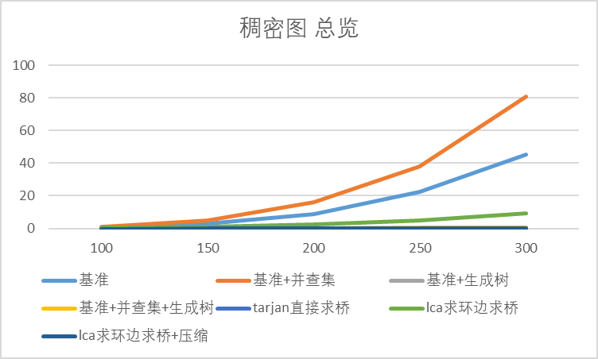
总览：稠密图
稠密图 | 100 | 150 | 200 | 250 | 300
基准 | 0.6469 | 3.0139 | 8.8914 | 22.2807 | 45.062
基准+并查集 | 1.119 | 4.9772 | 15.8986 | 38.1267 | 80.5864
基准+生成树 | 0.0095 | 0.0437 | 0.09 | 0.1832 | 0.3264
基准+并查集+生成树 | 0.0266 | 0.1001 | 0.2193 | 0.4108 | 0.7217
tarjan直接求桥 | 0 | 0 | 0 | 0 | 0
lca求环边求桥 | 0.2996 | 1.0555 | 2.6137 | 5.1107 | 9.2432
lca求环边求桥+压缩 | 0.022 | 0.0532 | 0.0939 | 0.1514 | 0.2296
一次dfs解决问题，导致tarjan算法成为了一种最快的算法
Lca的路径压缩策略十分有效的降低复杂度
使用并查集的基准法速度慢于dfs基准法，因为并查集执行的语句数O(2e)多于dfs O(e)
因为代码量大，操作复杂，且使用多种复杂
的数据结构（并查集 哈希set vector），并且稠密图达到算法的最坏情况，lca求环边求桥算法表现劣于拥有同样复杂度的基准法
加入生成树优化之后的基准法，因为复杂度从O(n^4) 变为O(n^3)，执行时间大大缩短

Slide 30
总览：
稀疏图
复杂度：
Tarjan = lca+压缩 < lca = 基准+生成树 = 基准+并查集+生成树 = 基准 = 基准+并查集
用时：
Tarjan < lca+压缩 < lca < 基准+生成树 = 基准+并查集+生成树 = 基准+并查集 = 基准
稠密图
复杂度：
Tarjan = lca+压缩 < lca = 基准+生成树 = 基准+并查集+生成树 < 基准 = 基准+并查集
用时：
Tarjan < lca+压缩 < 基准+生成树 = 基准+并查集+生成树 < lca < 基准+并查集 = 基准

Slide 31
数据测试2：
测试样例数据 | 基准 | 基准+并查集 | 基准+生成树 | 基准+并查集+生成树 | lca求环边 | lca求环边+压缩 | tarjan
时间 | 0 | 0 | 0 | 0 | 0 | 0 | 0
答案 | 6 | 6 | 6 | 6 | 6 | 6 | 6
mediumDG.txt | 基准 | 基准+并查集 | 基准+生成树 | 基准+并查集+生成树 | lca求环边 | lca求环边+压缩 | tarjan
时间 | 0 | 0 | 0 | 0 | 0 | 0 | 0
答案 | 0 | 0 | 0 | 0 | 0 | 0 | 0
largeG.txt | 基准 | 基准+并查集 | 基准+生成树 | 基准+并查集+生成树 | lca求环边 | lca求环边+压缩 | tarjan
时间 | NULL | NULL | NULL | NULL | NULL | 2.396 | 1.072
答案 | NULL | NULL | NULL | NULL | NULL | 8 | 8
在测试数据样例和mediumDG中测试时间，因为规模过小导致时间不好测量
在largeG里面测试，只有lca+压缩和tarjan可以跑完整个过程，但是因为tarjan算法代码实现和语句较为简单，而相对来说lca+压缩实现就比较复杂，所以很慢
Lca+压缩，用到较多的复杂数据结构，并且未使用任何针对C++STL的编译优化，所以代码执行速度慢于tarjan

Slide 32
总结
并查集数据结构要尽量使用路径压缩策略，能够大大加快查询的速度
在求解大规模问题的时候尽量选择简单的数据结构
编写代码时要注意代码语句不能过长，否则同样复杂度的算法，执行用时会有差距
相同的复杂度下，尽量选择代码量少的算法，速度快
在大规模递归的时候要修改编译器的栈空间，否则数据容量一大，容易爆栈
能用较短语句写成非递归的算法就不要用递归，否则代码的常数开销会增大，比如并查集查找操作可以用迭代法表示

